Slide 1


heart monitor ecg
IoT Projet
Projet encadré par:
OSMANI Aomar
Projet réalisé par:
PAEZ Edward
Instrumentation ING 2

Slide 2
Introduction
Heart Monitor ECG
Objective général
La conception et implémentation d’un prototype Système de surveillance des anomalies cardiaques basé sur le capteur de pulsations KY039HS, le capteur de température DS18B20, la carte NODEMCU ESP32 et la communication vers le serveur Blynk qui communique avec le système embarqué via le protocole IEEE 802.11 – Wi-Fi.

Slide 3
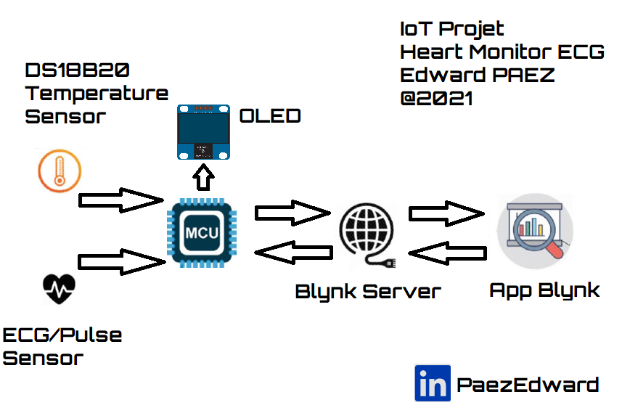
Structure du projet

Slide 4
Variables mesures
Temp: Température en °C
BPM: Le battement par minute, par la méthode 30 sec.
ECG Plot: La représentation graphique du signal de sortie du phototransistor qui délivre une image des pulsations du sang dans votre doigt.

Slide 5
Diagramme de Flux
FreeRTOS avec Arduino
Priorité de tache
*** Wi-Fi ***
Serveur Blynk
App Blynk

Slide 6
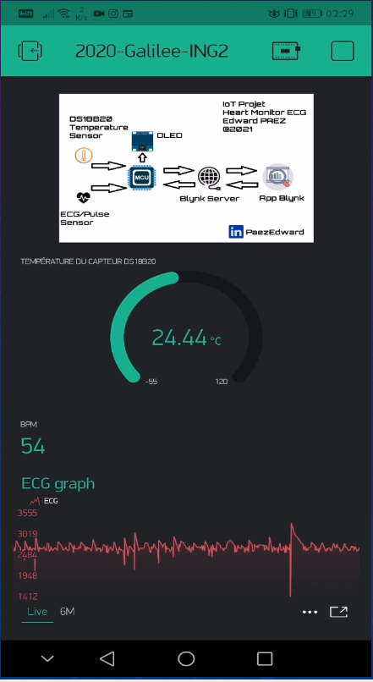
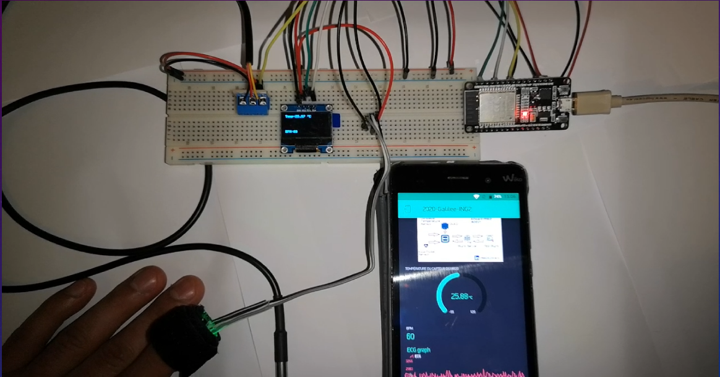
test fonctionnel

Slide 7
Conclusion
Pour obtenir de bons résultats, je vous recommande d'effectuer la mesure en plaçant le capteur sur l'extrémité du doigt.
Il est préférable de fixer le capteur à l’aide d’une bande velcro adhésif noir ou ruban adhésif.
Pour améliorer la précision de la mesure, on doit prendre en compte l’âge et le poids d’utilisateur.
L'enregistrement du rythme cardiaque est meilleur lorsque le capteur est placé au-dessus d'un vaisseau sanguin majeur.

Slide 8

Merci pour votre attention
Si vous avez des questions, n’hésitez pas à me contacter

